Slide 1

士師記6至8章
基甸：一個「勉為其難」的英雄

Slide 2
士師時代
犯罪
蒙救
受苦
X 7
呼求
350年
1
2
3
4
米
所
波
大
米
王
古
珊
利
薩
田
俄
陀
聶
摩
押
王
伊
磯
倫
以
笏
珊
迦
迦
南
王
耶
賓
底
波
拉
米
甸
人
基
甸
「...你們竟不聽從我的話」(6:10)
真正的聽不僅是用耳朵，乃是帶出行動
人只想到如何解決困境，神卻想使人認清自己的罪

Slide 3
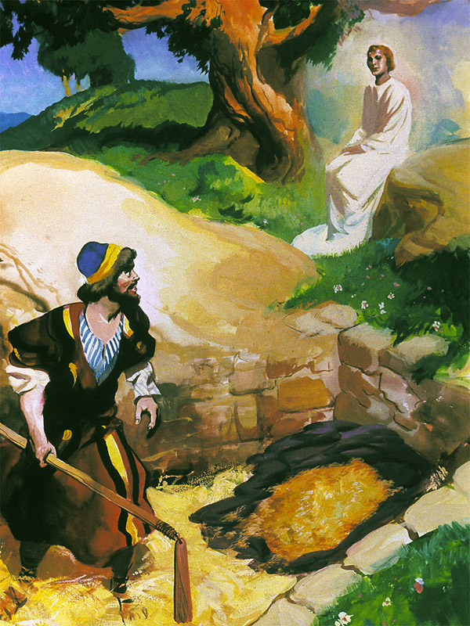
經典版本：
1.神的顯現
2.人的害怕
3.神的召命
4.人的推搪
5.神的應許
6.人的求證
7.人的獻祭
8.神的悅納
基
甸
蒙
召
大能的勇士啊，
耶和華與你同在！
-------------------
亞伯拉罕(創15)
摩西(出3)
以賽亞(賽6)
耶利米(耶1)
撒迦利亞(路1)
敬拜是承擔職責的第一步

Slide 4
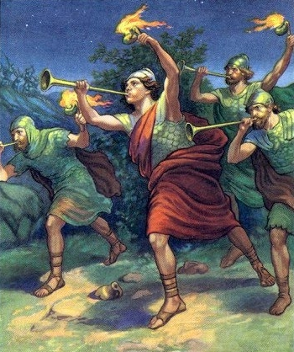
一.基甸的優點 (成功面)

Slide 5
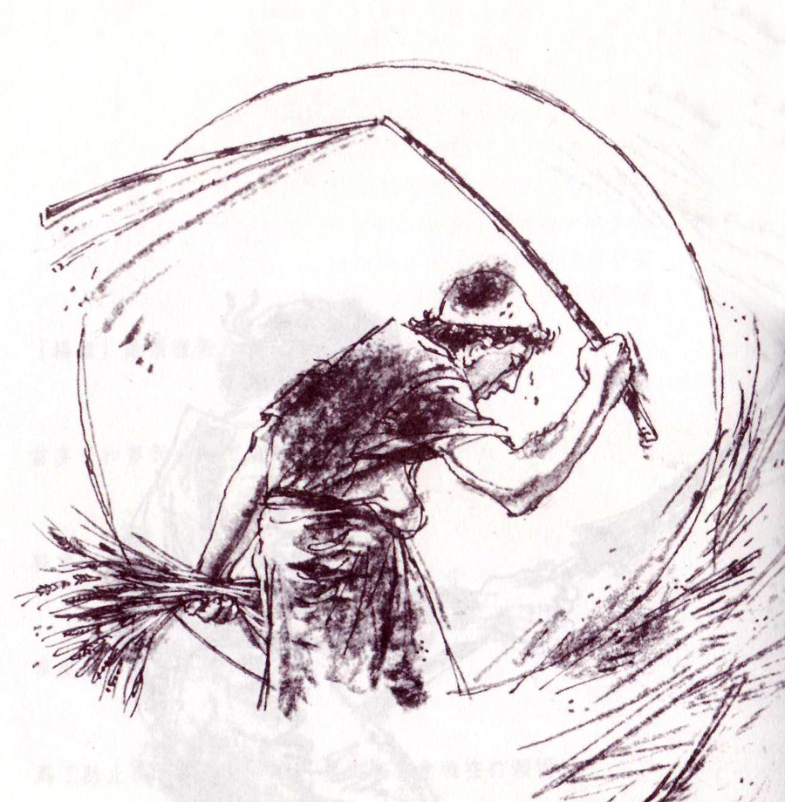
用連枷打麥子
勤勞
基甸在酒醡打麥子，顯示他的人格特質：
殷勤不閒懶，親手作工 (雖然他至少有十個僕人可以代勞)
儆醒防備敵人，不心存僥倖 (雖然在禾場上打穀較快、較輕鬆)
腳踏實地，不好高騖遠 (一點一點的做，總有完成的一天)

Slide 6
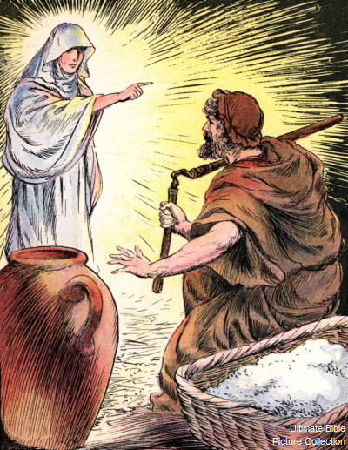
謙卑
一個關鍵問題…
甚麼能力？
耶和華觀看基甸，說：
「你靠著你這能力去從米甸人手裏
拯救以色列人，不是我差遣你去的嗎？」(士6:14)
1.神看人不同人看人 (參撒上16:7)
2.消除對自我的懷疑
3.能力在於神的同在 (士6:16)

Slide 7
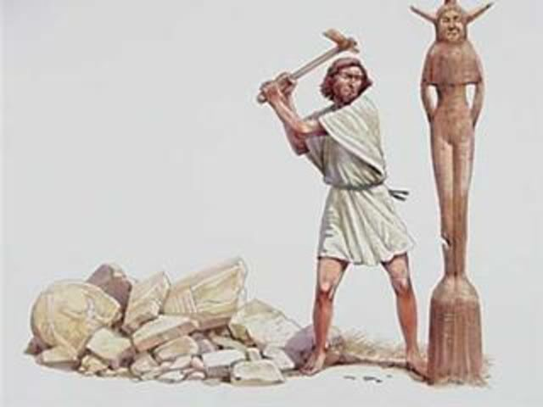
順服
潔淨是承擔職責的第二步
當那夜，耶和華吩咐基甸說：「你取你父親的牛來，就是那七歲的第二隻牛，並拆毀你父親為巴力所築的壇，砍下壇旁的木偶，在這磐石上整整齊齊地為耶和華你的神築一座壇，將第二隻牛獻為燔祭，用你所砍下的木偶作柴。」(士6:25-26)
你父親的牛：基甸代表父家獻祭，為父家認罪悔改
七歲：被米甸人壓制的時間
第一隻七歲牛：可能已獻給巴力(參王上18:23-24)
代表被仇敵吞吃了荒廢的歲月
第二隻七歲牛：獻給耶和華
第二次機會，奉獻給主，贖回光陰
耶路巴力

Slide 8
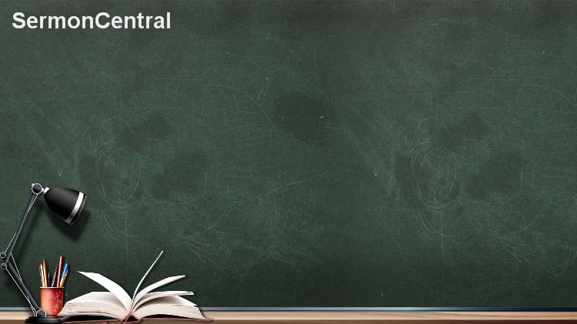
士師記 6至8章 『基甸的成敗』
一.基甸的成功
A.殷勤、務實
B.謙卑、順服
C.忍耐、謙和
「回答柔和、使恕消退」(箴15:1)
D.榮神不榮己
以法蓮人生氣可能因為沒有
分到戰利品
在神國裡也有人不願同甘苦
卻只願享功勞
任勞任怨

Slide 9
蒙召
奉獻
服事
在小事上忠心儆醒
謙卑無有
存心順服
割捨親情
不計後果
憑信心倚賴神
與同心者同工
謙卑不爭功
基甸之父醒悟回轉
神保護守祂命令者
與巴力劃清界線
神的靈降在他身上

Slide 10
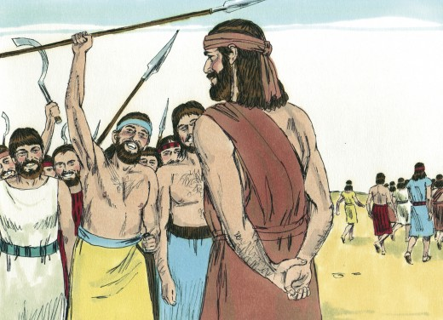

耶和華對基甸說：「跟隨你的人過多，我不能將米甸人交在他們手中，免得以色列人向我誇大，說：『是我們自己的手救了我們。』
現在你要向這些人宣告說：『凡懼怕膽怯的，可以離開基列山回去。』」
於是有二萬二千人回去，只剩下一萬。
懼怕膽怯者可回去
剩
32,000人
10,000人

Slide 11
耶和華對基甸說：「人還是過多；你要帶他們下到水旁，我好在那裏為你試試他們。
我指點誰說：『這人可以同你去』，他就可以同你去；我指點誰說：『這人不可同你去』，他就不可同你去。」
懼怕膽怯者可回去
剩
32,000人
10,000人

Slide 12
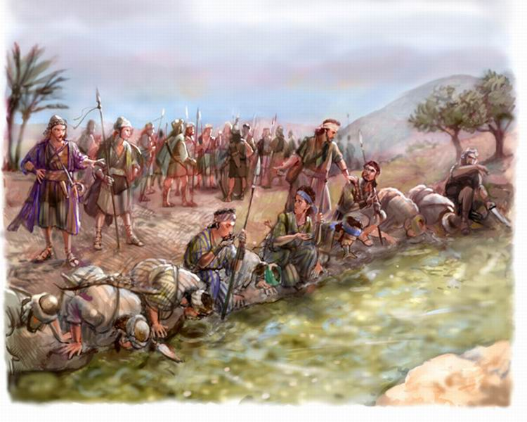
用舌頭舔水
像狗舔的
O
O
X
X
跪下喝水者
O
X
X
X
耶和華對基甸說：「我要用這
舔水的三百人拯救你們，
將米甸人交在你手中；
其餘的人都可以各歸各處去。」
懼怕膽怯者可回去
剩
跪下喝水者
被遣回
剩
32,000人
10,000人
300人
重點不在喝水姿勢乃在人數
人多不一定佔優勢

Slide 13
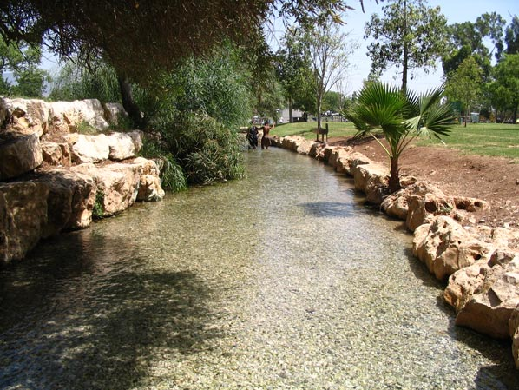
哈律泉
名意「懼怕」

Slide 14
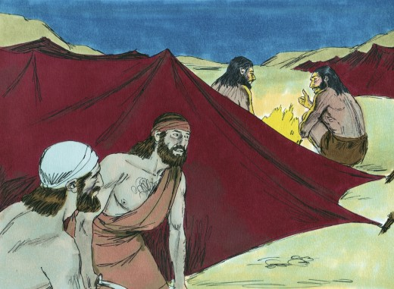
小麥餅(基甸)能翻轉大帳幕(米甸)？
基甸到了，就聽見一人將夢告訴同伴說：「我做了一夢，夢見一個大麥餅滾入米甸營中，到了帳幕，將帳幕撞倒，帳幕就翻轉傾覆了。」
那同伴說：「這不是別的，乃是以色列人約阿施的兒子基甸的刀；神已將米甸和全軍都交在他的手中。」

Slide 15
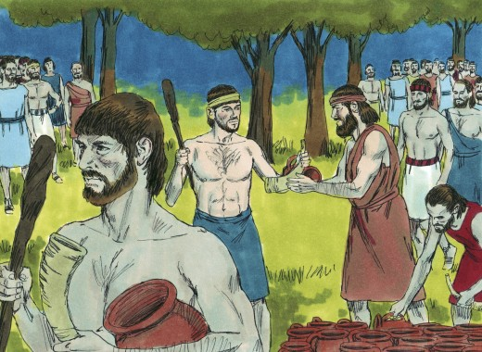
以身作則
於是基甸將三百人分作三隊，把角和空瓶交在各人手裏（瓶內都藏著火把），吩咐他們說：「你們要看我行事：我到了營的旁邊怎樣行，你們也要怎樣行。我和一切跟隨我的人吹角的時候，你們也要在營的四圍吹角，喊叫說：『耶和華和基甸的刀！』」

Slide 16
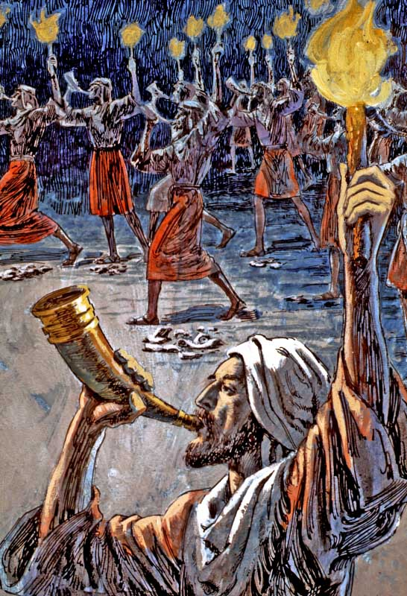
基甸和跟隨他的一百人，在三更之初才換更的時候，來到營旁，就吹角，打破手中的瓶。
三隊的人就都吹角，打破瓶子，左手拿著火把，右手拿著角，喊叫說：「耶和華和基甸的刀！」
他們在營的四圍各站各的地方；全營的人都亂竄。三百人吶喊，使他們逃跑。
三百人就吹角，耶和華使全營的人用刀互相擊殺，逃到西利拉的伯哈示他，直逃到靠近他巴的亞伯米何拉。

Slide 17
角
火把
空瓶
神的話
神的靈
人
我們有這寶貝放在瓦器裏，要顯明這莫大的能力是出於神，不是出於我們。(林後4:7)
耶穌在伯大尼長大痳瘋的西門家裏坐席的時候，有一個女人拿著一玉瓶至貴的真哪噠香膏來，打破玉瓶，把膏澆在耶穌的頭上。(可14:3)

Slide 18

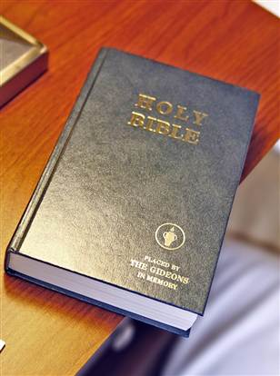


Slide 19
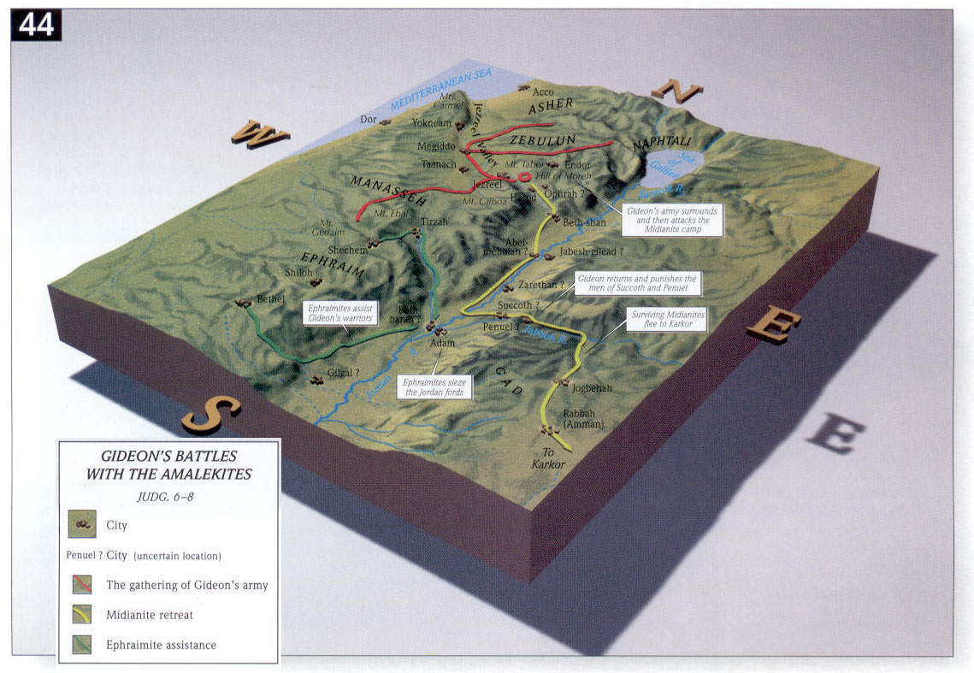
基甸擊敗米甸人、亞瑪力人和東方人
6:33
6:34-35
亞設
7:1
7:22
西布倫
拿弗他利
7:24-25
耶斯列
平原
摩利崗
8:4-7
瑪拿西
俄弗拉?
8:8-10
哈律泉
8:11-12
亞伯米何拉
以法蓮
伯巴拉
疏割
毗努伊勒
約比哈
往
加各

Slide 20
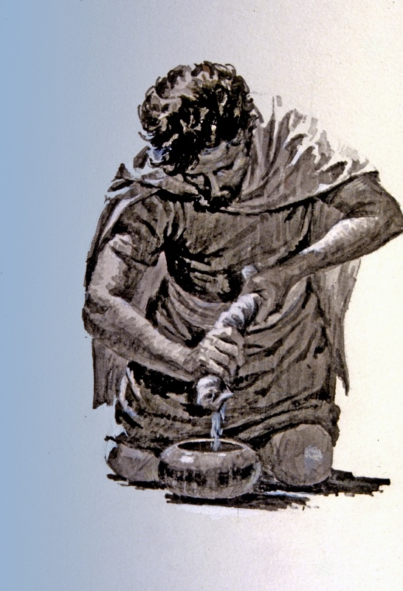
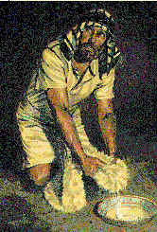
士師記 6至8章 『基甸的成敗』
二.基甸的失敗
A.懷疑神
「從前風耳聞有你，如今親眼見你」
先懷疑神的眷顧
再懷疑神的眼光
最後懷疑是神否
God’s Concern
God’s Wisdom
God Himself
B.信心小
三次求證
那一次的要求比較難？
「因他懼怕」(6:27)
C.逃避責任
為何做一件「以弗得」？

Slide 21
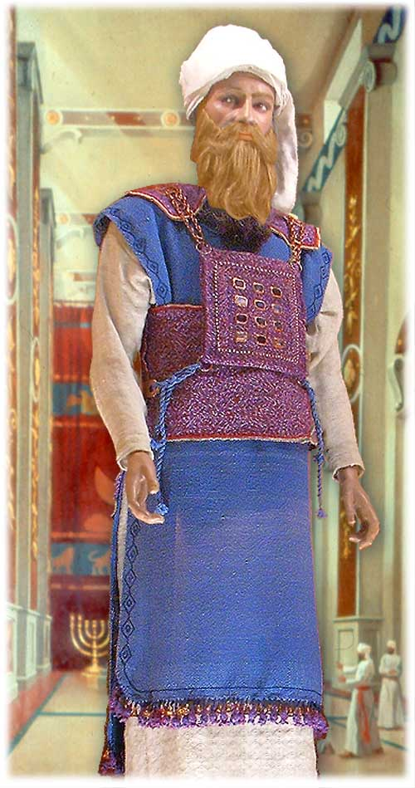
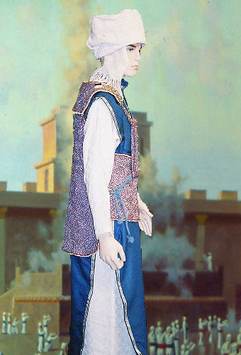
「戰利品」成了人膜拜的對象
人的榮譽代替了神的榮耀
以弗得
的肩帶
剩下的金子歸誰呢？
胸牌
以弗得
以弗得
的外袍
基甸打碎了父親敬奉的偶像，如今卻替百姓立了新的偶像

Slide 22
士師記 6至8章 『基甸的成敗』
二.基甸的失敗
A.懷疑神
B.信心小
C.逃避責任
D.晚節不保
成功之後的失敗
Extravagant Retirement Plan! 退休計劃
God was your King (8:23), but Gideon
lived like a king (8:29-32)
亞比米勒 = 「我父是王」
只想過舒適的退休生活，坐享其成

Slide 23
士師記 6至8章 『基甸的成敗』
結論：
希伯來11:32-34稱基甸為有信心的人？
他的信心是因為願意順服遵照神的話而行
因為基甸願意順服，神也願意忍耐地栽培他
Conqueror
征服者
Coward
懦夫
Compromiser
妥協者
那美好的仗我已經打過了，
當跑的路我已經跑盡了，
所信的道我已經守住了，
從此以後，有公義的冠冕為我存留...
(提後4:7-8)

